Slide 1
Факультет мировой экономики и мировой политики НИУ ВШЭ
III Санкт-Петербургский конгресс исследователей международных отношений “Глобальные и региональные вызовы в меняющемся мире”, СПбГУ
Санкт-Петербург
28-30 апреля 2026 г.
Сотрудничество Японии в сфере кибербезопасности vs конкурирующие модели в странах БРИКС и ШОС
Молдаванов Иван Александрович, стажер-исследователь научно учебной группы “Международное сотрудничество в сфере кибербезопасности в АСЕАН, БРИКС и ШОС и перспективы для России” НИУ ВШЭ
Доклад подготовлен в рамках проекта 26-00-002 Научного фонда НИУ ВШЭ “Индекс готовности стран АСЕАН, БРИКС, ШОС у сотрудничеству с Россией в сфере кибербезопасности””

Slide 2
Актуальность темы
Почему кибербезопасность стала полем международной конкуренции?
Защита инфраструктуры
Междунарожные правила поведения
Суверенитет vs открытость
Цифровой порядок как политический вопрос

Slide 3
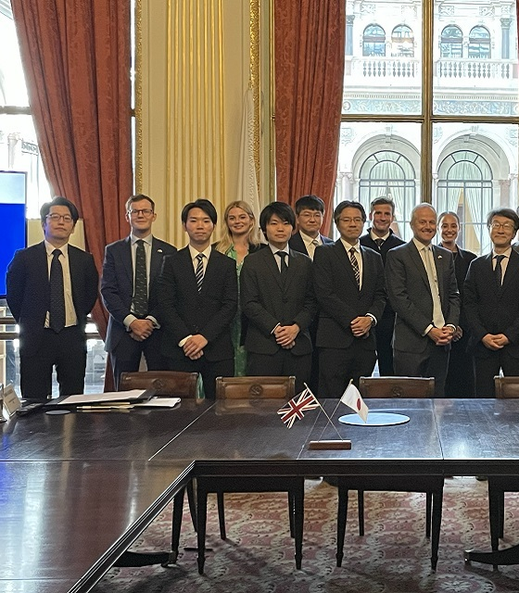
Япония: общая модель сотрудничества
Free, fair and secure cyberspace (свободное, справедливое и безопасное киберпространство)
Союзы и партнерства
Like-minded states (государства со схожими взглядами)
США, НАТО, ЕС, Великобритания

Slide 4
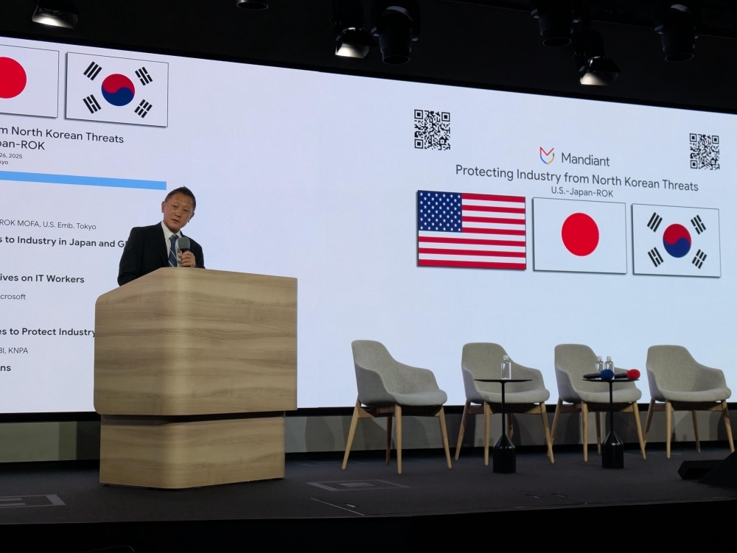
Япония в 2026 году
Углубление киберсотрудничества
2-й Japan-NATO Cyber Dialogue (2-й диалог Японии и НАТО по кибербезопасности)
7-й Japan-EU Cyber Dialogue (7-й диалог Японии и ЕС по кибербезопасности)
9-й Japan-UK Cyber Dialogue (9-й диалог Японии и Великобритании по кибербезопасности)
Japan-U.S.-ROK public-private event (японо-американо-южнокорейское государственно-частное мероприятие)

Slide 5
БРИКС: межгосударственная координация в сфере ИКТ
Security in the use of ICTs (безопасность в сфере использования ИКТ)
Working Group on Security in the Use of ICTs (Рабочая групап по безопасности в сфере использования ИКТ)
Capacity building (укрепление потенциала)
Координация позиций в ООН
Более инклюзивное глобальное управление

Slide 6
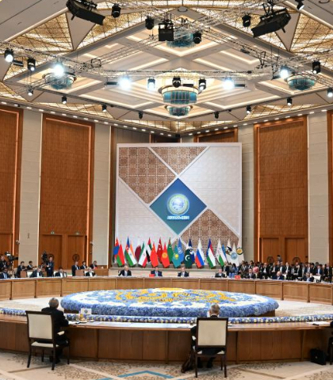
ШОС
Международная информационная безопасность
Суверенитет и невмешательство
Контроль национального сегмента интернета
Противодействие экстремизму и деструктивному использованию ИКТ
Цифровая безопасность как часть политической стабильности

Slide 7
ШОС в 2026 году
Сохранение цифровой повестки
Встречи профильных ведомств по ИКТ
Форум по искусственному интеллекту
Продолжение цифровой кооперации
Сохранение прежней нормативной рамки

Slide 8
Сравнение моделей сотрудничества
Критерий | Япония | БРИКС | ШОС
Основная логика | Союзы, партнерства, нормы | Координация суверенных государств | Суверенитет, контроль, стабильность
Как понимаются угрозы | Кибератаки, риски для инфраструктуры, международная киберстабсльность | Риски в сфере ИКТ, киберпреступность, уязвимость цифровых продуктов, дефицит международных правил | Кибератаки, информационная нестабильность, экстремизм, дезинформация, внешнее вмешательство
Роль государства | Координатор в сети союзов и партнерств | Главный участник межгосударственной выработки правил | Главный и доминирующий регулятор цифрового пространства
Форматы сотрудничества | Двусторонние и многосторонние диалоги, союзы, совместные учения | Рабочие группы, координация в ООН, межгосударственные консультации, сети CERT | Межгосударственная кооперация, саммит, встречи профильных ведомств
Политическая цель | Открытый и основанный на правилах киберпорядок | Более представительное глобальное цифровое управление | Защита суверенитета и внутренней стабильности

Slide 9
Заключение
Япония — союзническая и нормативная модель
БРИКС — координационная и более инхлюзивная модель
ШОС — суверенистская и государственно-центричная модель

